Slide 1
Формирование сенсорной основы восприятия музыки у глухих детей младшего школьного возраста
МКС(К)ОУ школа – интернат для глухих детей
Учитель музыкально-ритмических занятий: Леонтьева Надежда Борисовна
г.Нижний Новгород
2021г

Slide 2
Актуальность:
Мелодическая и эмоциональная структура музыки очень сходна с интонационной выразительностью речи, поэтому работа по формированию сенсорной основы восприятия музыки и основных её элементов является важной частью общей системы коррекционно-развивающего обучения по развитию слухового восприятия глухих школьников.

Slide 3
Цель: Обучить детей дифференцированному восприятию на слух основных элементов музыки: темповых, ритмических и динамических соотношений.
Задачи :
Учить детей различать, узнавать и распознавать на слух основные свойства музыкальных звуков – высоты, силы, длительности, тембра в различных сочетаниях
Научить слушать и воспринимать музыку, выработать устойчивый навык пользования остаточным слухом
Работать над формированием и развитием ритмико-интонационной стороны речи на основе музыкально-эмоциональной отзывчивости на музыку, характеризующейся мимическими,
двигательными и речевыми проявлениями
Способствовать выявлению и развитию творческих способностей глухих детей в различных видах музыкально-художественной деятельности.

Slide 4
ОСОБЕННОСТИ ВОСПРИЯТИЯ МУЗЫКИ ГЛУХИМИ ДЕТЬМИ:
На основе вибрационной чувствительности:: отличают шумовую вибрацию от музыкальной чередование аккордового звучания в быстром и медленном темпе, мелодию не воспринимают.
Зрительное восприятие::
начало звучания, характер и эмоциональную окраску исполнения музыкальных произведений.
Слуховое восприятие:
способны воспринимать звуки фортепиано, преимущественно низкий и средний диапазоны.

Slide 5
Обучение дифференцированному восприятию музыкальных структур:
динамика звучания (громкая, тихая, негромкая музыка)
темп (быстрый ,медленный, умеренный)
метр (двух-, трех-, четырехдольный)
характер звуковедения (плавная, отрывистая музыка)
ритмический рисунок мелодии
звуковысотные соотношения
тембровые отношения (музыкальные инструменты, певческие голоса)
части музыкальной пьесы (двух- и трехчастная форма)

Slide 6
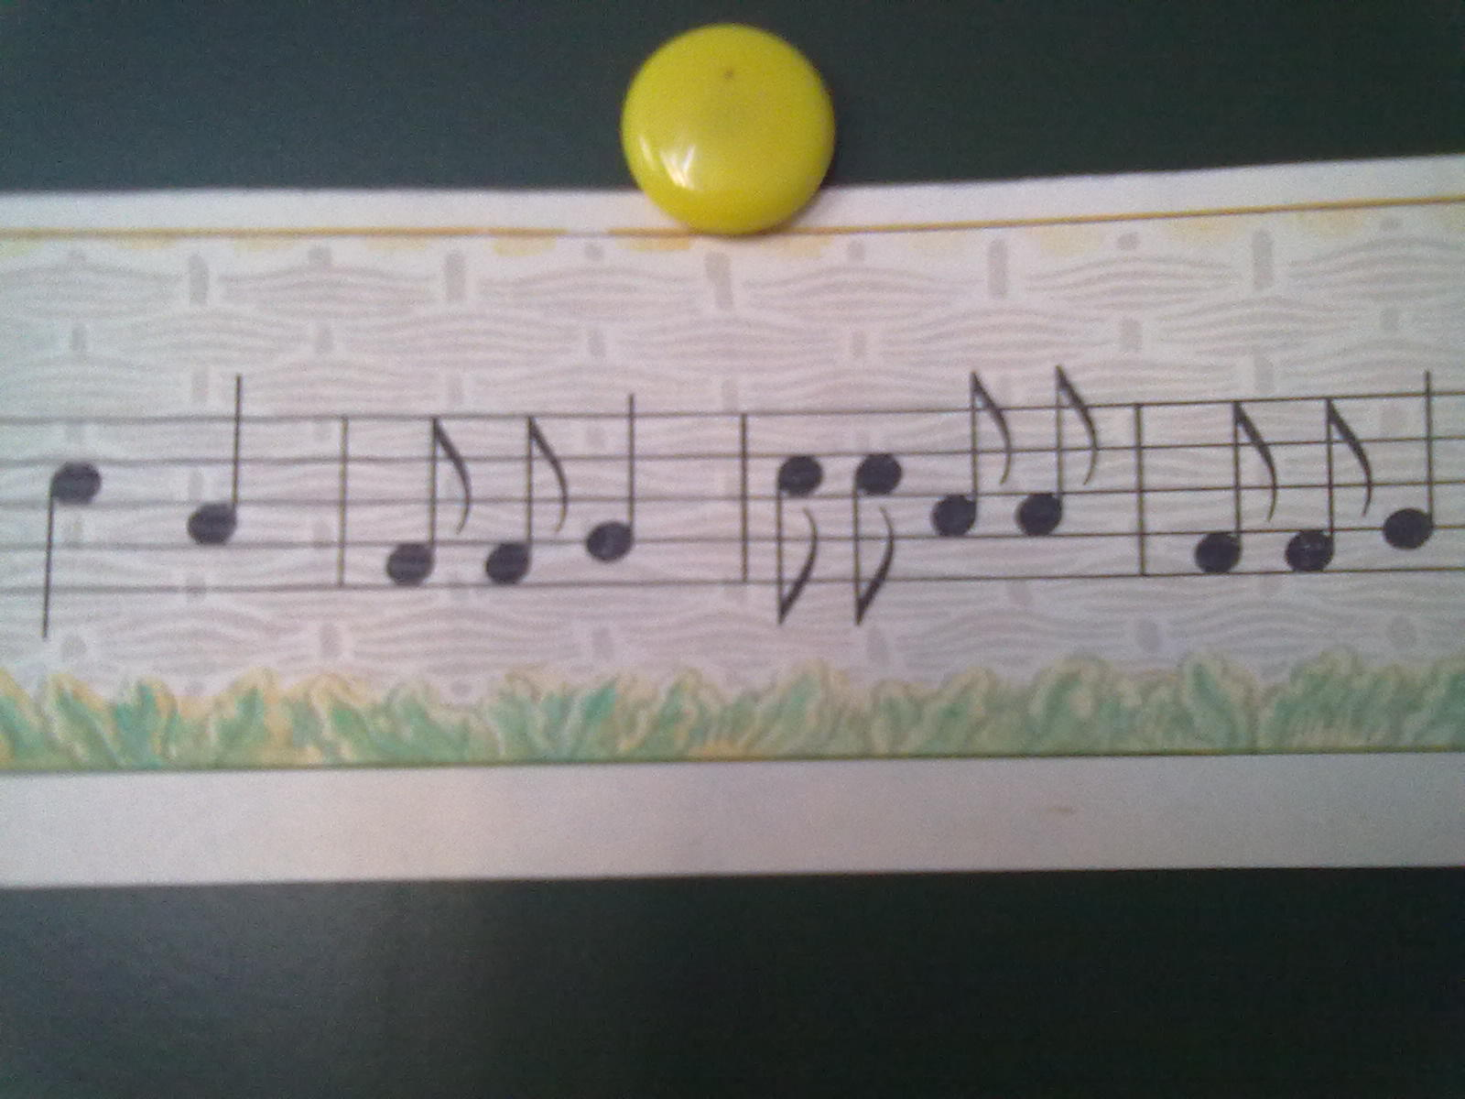
Методические приемы:
двигательное моделирование музыкальных структур
(хлопки, элементы танца, моделирование звуковысотности рукой, дирижирование)
графическое изображение
(запись ритмического рисунка мелодии, нотная запись)

Slide 7
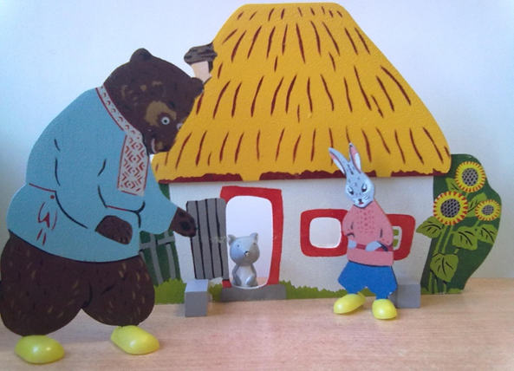
- Иллюстративый материал:
(репродукции, сюжетные, предметные и конструктивные картинки, настольный театр, видео записи и др.)
-Дидактические и компьютерные игры:
-Речевые упражнения под музыку
-Игра на музыкальных инструментах
-Предметное моделирование
(лесенка, соотнесение с каким либо
персонажем, условные знаки)

Slide 8
Выводы:
В конце третьего года обучения наметилась динамика в развитии слухового восприятия музыки и основных ее элементов глухими детьми:
- дети с нарушениями слуха научились вслушиваться в музыкальное произведение, определять его характер и средства музыкальной выразительности;
- обогатились представления детей о звучащем мире, расширился кругозор и словарный запас;
- более координированными и выразительными стали движения.
Развивающееся слуховое восприятие глухих детей в процессе музыкально-ритмических занятий, играет важную роль в их полноценном развитии: происходит эмоциональное развитие и развитие творческих способностей, которые проявляются в исполнительской деятельности (исполнение танцев, песен, инсценировок), в восприятии и воспроизведении интонационной стороны устной речи (высотные и динамические модуляции голоса, темп речи, ее слитность,
ритмическая организация слов и фраз).

Slide 9
литература
1. Басова А.Г., Егоров С.Ф. История сурдопедагогики. Учеб. пособие для студентов дефектол. фак. пед. ин-тов. М.: Просвещение. 1984.
2. Белик И.С. Музыка против глухоты. – М., 2000.
3. Боскис Р.М. Учителю о детях с нарушениями слуха. – М. 1988.
4. Лёве А. Развитие слуха у неслышащих детей: История. Методы. Возможности. М.: Изд. "Академия". 2003.
5. Медведева Е.А. Музыкальное воспитание детей с проблемами в развитии и коррекционная ритмика. М. 2002
6. Медведева Е.А." Артпедагогика и арттерапия в специальном образовании. М. 2001.
7. Музыкально-ритмические занятия/ школа для глухих детей/ М.; НИИД АПН СССР, 1987.
8. Назарова Н.М. Специальная педагогика М. 2000 С.136 28. Петрушин В.И. Музыкальная психотерапия. Москва: Владос 2000.
9. Речицкая Е.Г., Сошина Е.А. Развитие творческого воображения младших школьников в условиях нормального и нарушенного слуха. Учеб. пособие для студ. пед. вузов. М.: Гуманит. изд. центр ВЛАДОС. 2002.
10. Соколовская Т.Р. Развитие слухового восприятия глухих школьгиков. – М. Просвещение, 1987.
11. Теплов Б. М: Психология музыкальных способностей, Избранные труды, Т.1, 1947 33. Цыпин Г.М. Психология музыкальной деятельности. 1994
12. Яхнина Е.З. Методика музыкально-ритмических занятий с детьми, имеющими нарушения слуха. Учеб. пособие для студ. высш. учеб. заведений. М.: Гуманит. изд. центр ВЛАДОС. 2003.
13. Яхнина Е.З. Развитие восприятия музыки глухими школьниками. ВПН СССР, 1989.
14. Яхнина Е.З. Содержание и организация музыкально-ритмических занятий в подготовительном классе школы для глухих детей. М.: 1991.
15. Яшунская Г.И. Музыкальное воспитание глухих дошкольников. М.; Просвещение, 1997.

